Slide 1





Slide 2


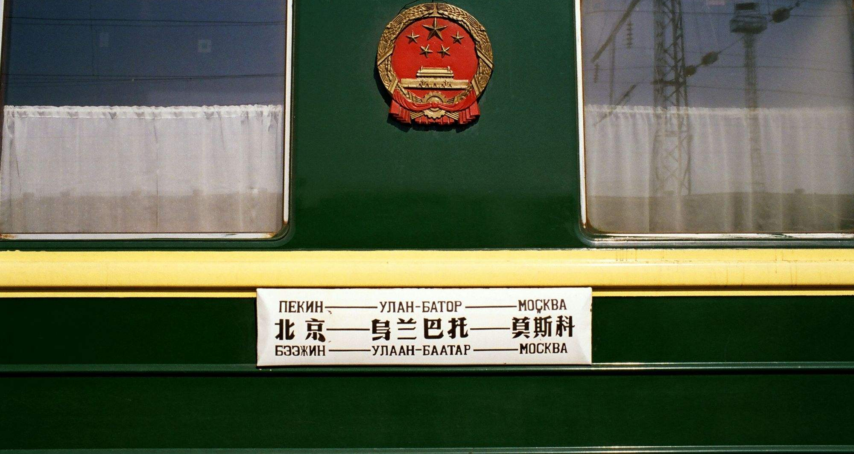

Slide 3




Slide 4





Slide 5
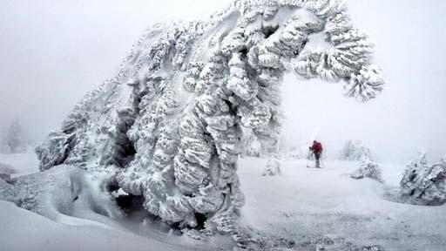
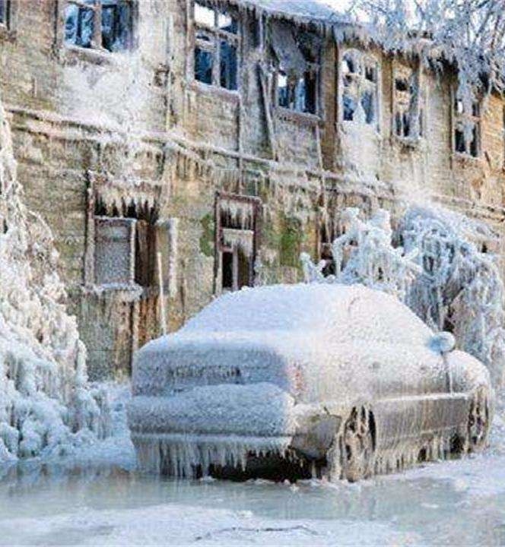
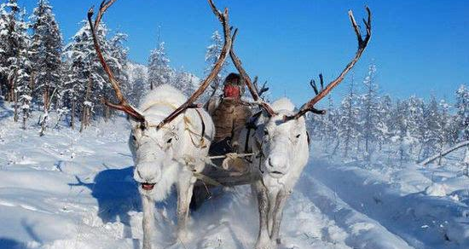

Slide 6
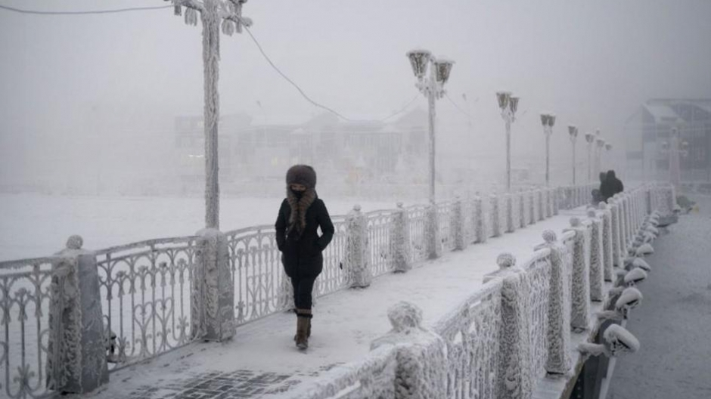
俄罗斯为什么这么“冷”呢？
如此“冷”的气候对对自然环境和人类生产生活产生怎么样的影响呢？
-71°C
北半球寒极

Slide 7

俄罗斯气候的典型特征及其影响

Slide 8
学习目标
1. 根据地图和其他资料，说出俄罗斯典型的气候特点并分析其成因。
2. 运用地图和其他资料，简析俄罗斯气候对河流水文特征的影响。
3. 运用图表，分析俄罗斯气候对当地农业生产的影响。

Slide 9
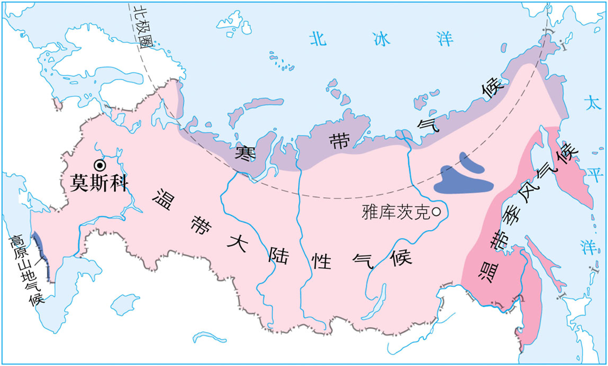
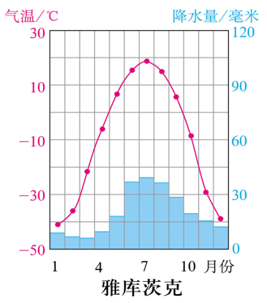
探究一：俄罗斯典型气候特征及原因
温带大陆性气候为主
气候特点：冬季寒冷而漫长，夏季凉爽而短促，气温年较差大；降水少。

Slide 10
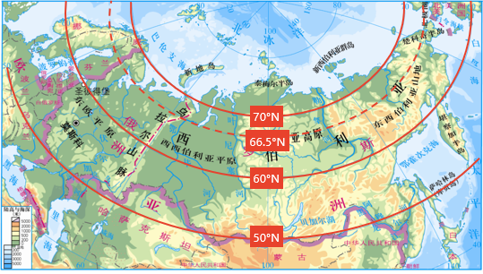
探究一：俄罗斯典型气候特征及原因
从地理位置角度，说明俄罗斯（以雅库茨克为例）气温低的原因。
纬度位置：
纬度较高，气温较低 ；
海陆位置：
受海洋影响小，大陆性突出，冬季气温很低。

Slide 11
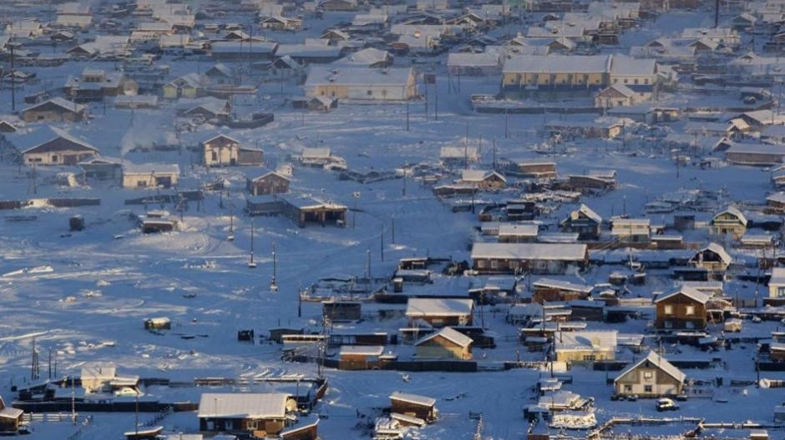
奥伊米亚康位于俄罗斯东部的山间盆地，最冷月月均温-50.1℃，有北半球“寒极村”之称，年平均积雪日数约229天，只有6—8月月均温度在10℃以上。
奥伊米亚康

Slide 12
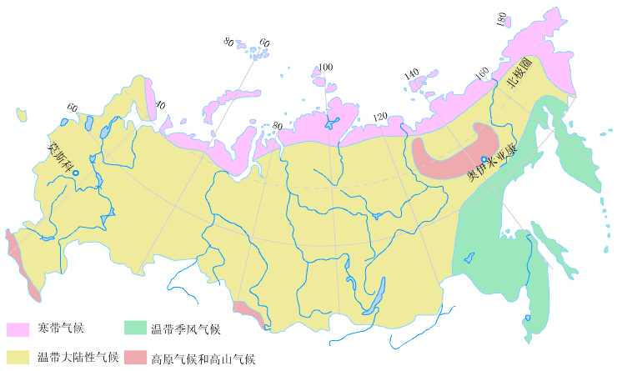
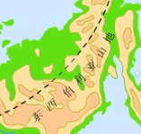
探究一：俄罗斯典型气候特征及原因
分析奥伊米亚康被称为“北半球寒极”的原因。
纬度较高，正午太阳高度角较小;冬半年日照时间短；
地形：
海拔较高，该地海拔在2000米以上；
盆地地形：盆地开口面向北冰洋，利于寒冷气流的堆积，深受北冰洋冷空气影响。
海陆位置：
强冷高压的控制；
深居大陆内部；
冬季积雪期长，对太阳辐射反射强。

Slide 13
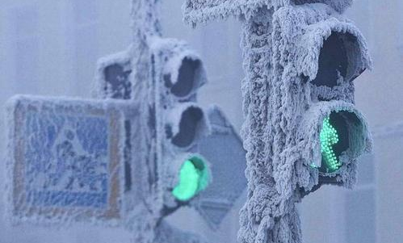
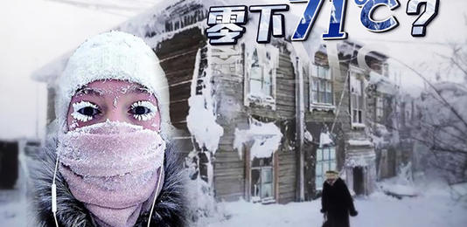
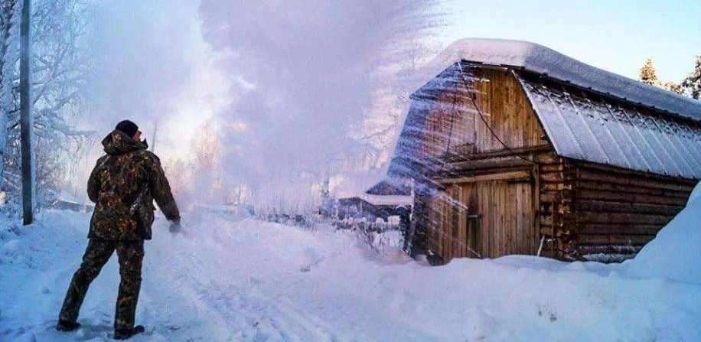
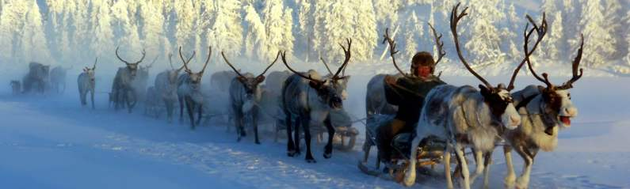
奥伊米亚康只有500名村民常年生活在这里。

Slide 14
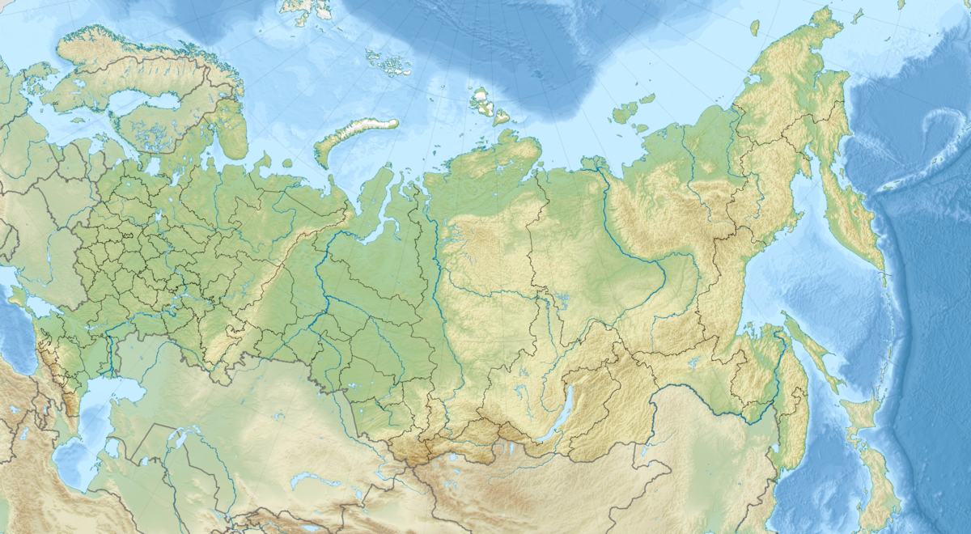

探究二：俄罗斯气候特征对河流水文特征的影响
鄂毕河：俄罗斯最长、流域面积最大的河流
“母亲河” 世界最长内流河
伏
勒
尔
叶
顿河
鄂
加
拿
尼
阿穆尔河
(黑龙江)
河
毕
河
塞
乌拉尔河
河
河
贝加尔湖

Slide 15
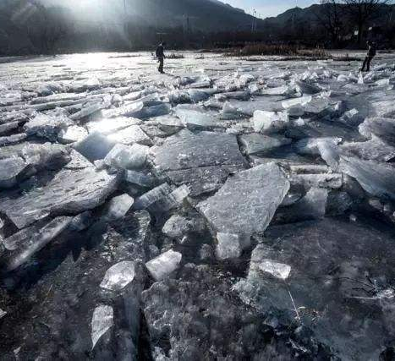
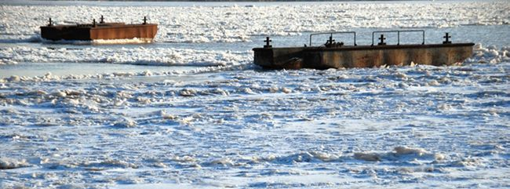
因俄罗斯特殊的地理位置，西伯利亚地区的河流水文特征深受气候影响，使得俄罗斯的河流开发利用价值较低。

Slide 16
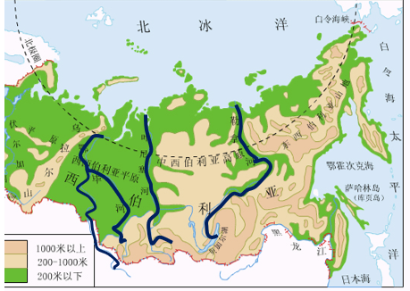
探究二：俄罗斯典型气候对河流水文特征的影响
说明气候对西伯利亚地区河流的水文特征的影响。
流量：秋冬气温低流量小；春季气温回升季节性积雪融水、夏季气温高冰川融水和雨水补给，春夏流量大；流量季节变化大；
汛期：春汛、夏汛；
冰期：冬季气温低结冰期长；
凌汛：冬春季出现凌汛现象，同时沿岸滋生大片沼泽；

Slide 17

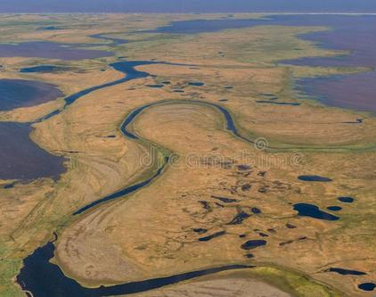
西伯利亚河流：
沼泽广布
纬度高，气温低，蒸发弱
地下有永冻土的存在，水分不易下渗
地势低洼，排水不畅
秋末冬初、冬末春初有凌汛

Slide 18
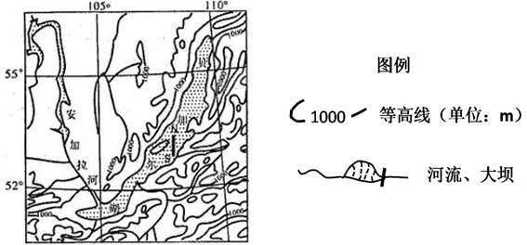
拓展延伸
探究二：俄罗斯典型气候对河流水文特征的影响
1
贝加尔湖处于地壳断裂下陷带，是世界上最深和蓄水量最大的淡水湖。监测表明目前湖水深度还在加大。1~5月是湖面的结冰期，但部分湖面冰屡薄甚至不结冰。每年春季湖冰消融季节，北部和西南瑞湖冰消融时间比中部晚。下图为贝加尔潮示意图。
分析贝加尔湖结冰期开始的时间较晚但结冰期较长的原因。（6分）
开始时间晚：
贝加尔湖是世界蓄水量最大的水湖，湖水热容量大。
结冰期长：
纬度高，太阳高度小，冬季获得的太阳辐射少；
位于西伯利亚，距离冬季风源地较近，受寒冷气流影响时间较长。

Slide 19
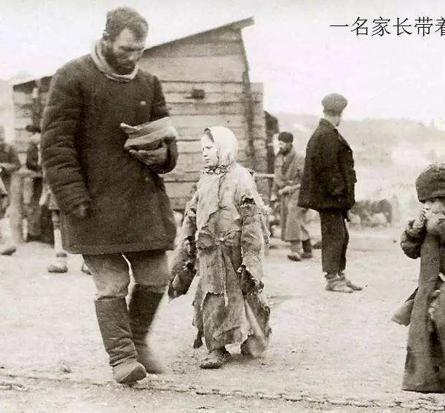
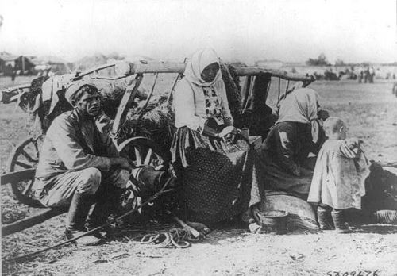
1921年春是俄罗斯历史上发生最严重的饥荒事件。一年半时间里超过500万人死于饥饿。

Slide 20
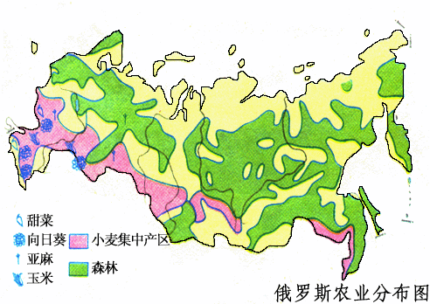
探究三：俄罗斯典型气候特征对农业生产的影响
说出俄罗斯主要种植业分布区，例举该地主要农作物，
并分析该地自然条件对农业生产的影响。
分布：伏尔加河流域和顿河流域（东欧平原中南部的）;
农作物：以喜温凉的小麦、甜菜、马铃薯、亚麻等作物为主；
原因：纬度相对较低,夏季气温较高；有伏尔加河和顿河流过,水热配合较好；为主要的农业区。

Slide 21
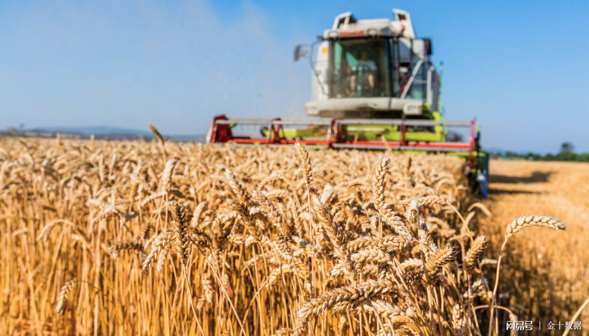


进入本世纪以来，俄罗斯政府陆续出台了一系列促进农业发展政策，农业机械设备的现代化水平教高。
2002年开始大规模出口粮食，进入小麦最大出口国前十名。2016年成为全球最大粮食出口国，向130多个国家出口粮食。

Slide 22
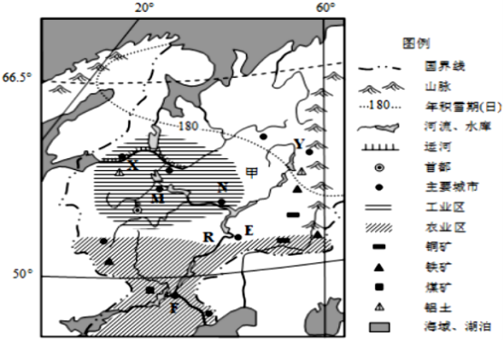
拓展延伸
探究三：俄罗斯典型气候特征对农业生产的影响
下图为世界某区域略图。
评价甲平原北部种植小麦的气候条件。
有利：
冬季寒冷而漫长，病虫害少，小麦品质优良。
夏半年降水少，光照充足，昼夜温差大，有利于小麦有机质积累。
不利：
纬度较高，热量不足，积温低。
易受冻害等影响，产量不稳定。

Slide 23
俄罗斯气候的影响
读图思考
北 冰 洋
太
平
洋
最合适居住的地点
为什么
莫斯科
C
B
雅库茨克
A
D

Slide 24
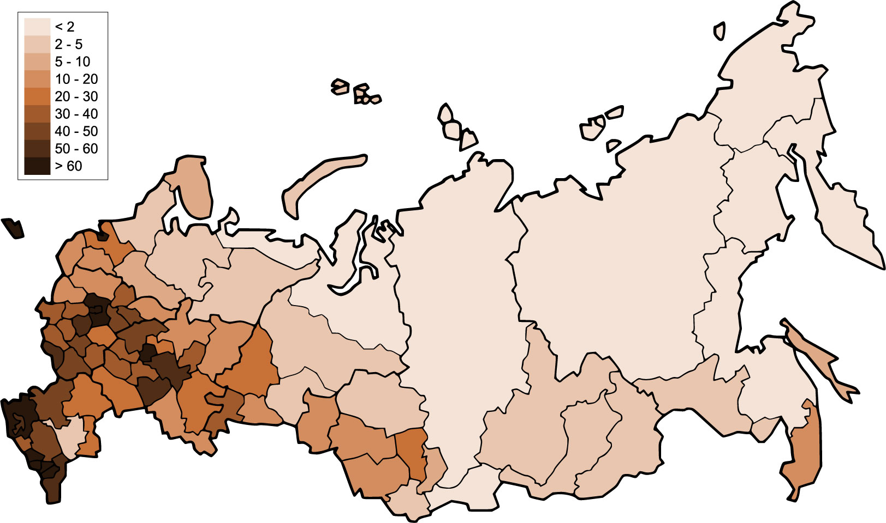
俄罗斯气候的影响
人口主要分布
欧洲部分
亚洲部分的南部

Slide 25
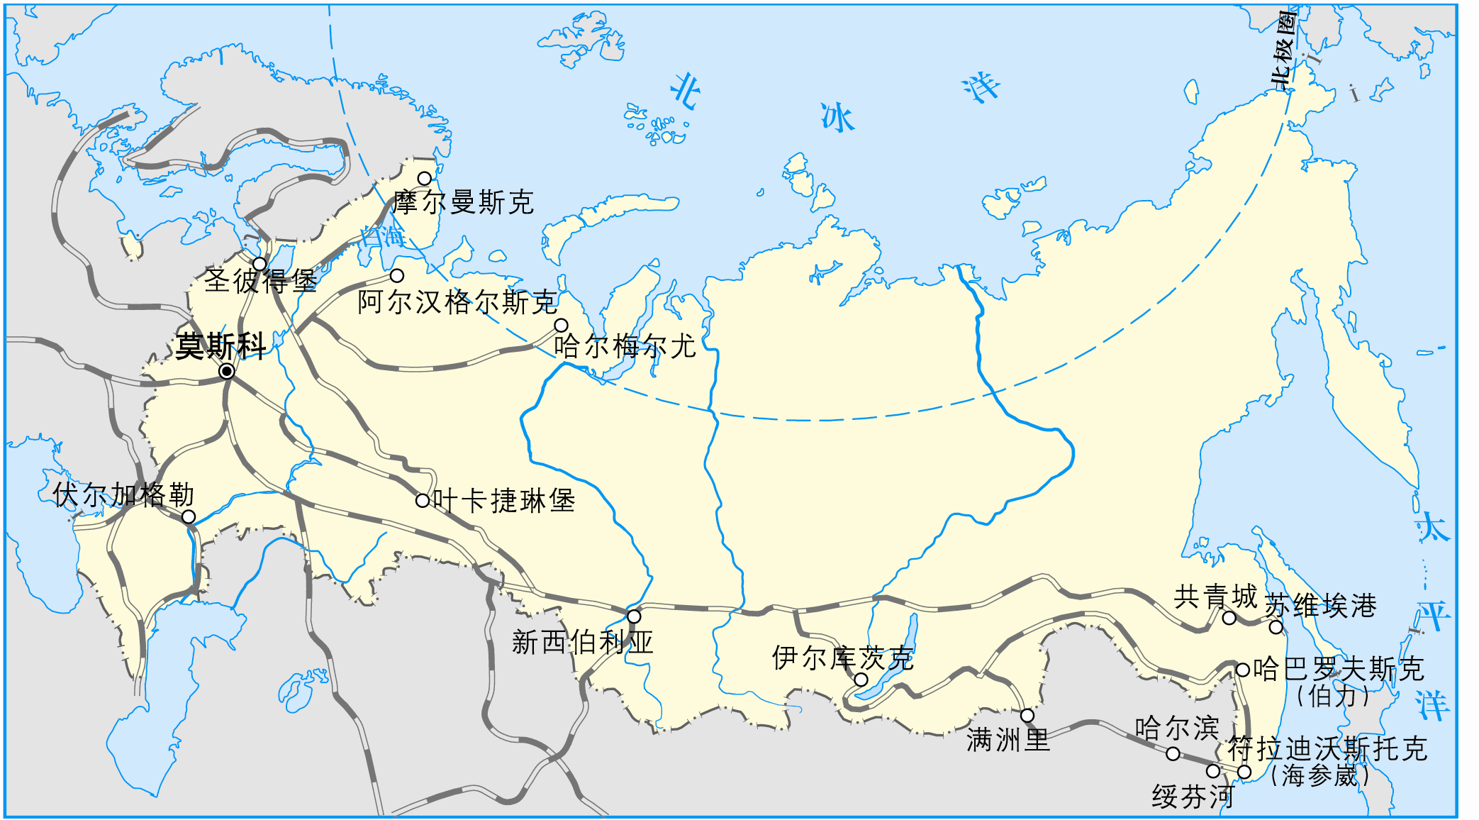
俄罗斯气候的影响
特
点
欧洲部分稠密
读图思考
俄罗斯铁路的分布规律
亚洲部分稀疏，主要在南部地区

Slide 26
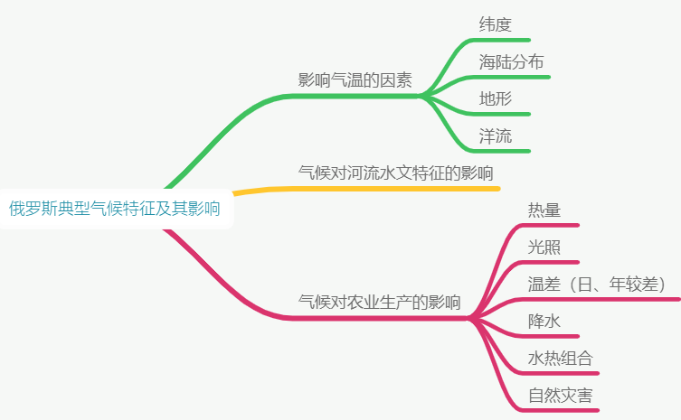
知识建构

Slide 27
谢谢！

